Slide 1
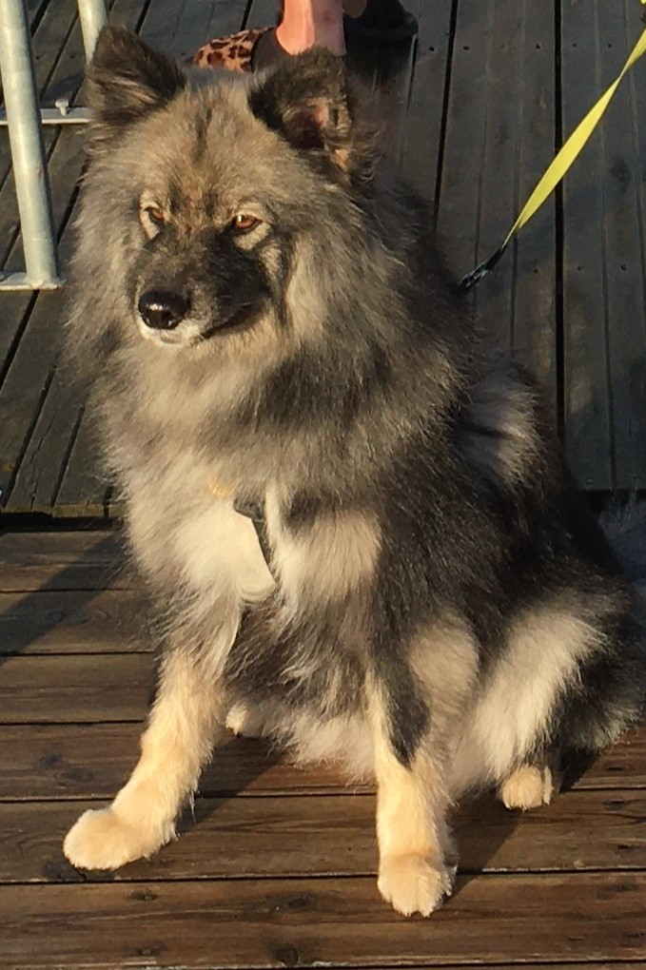
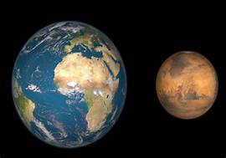
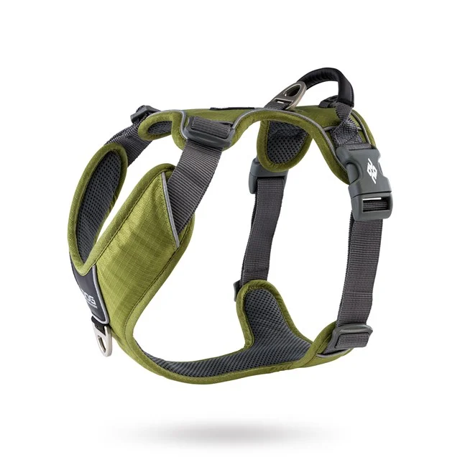
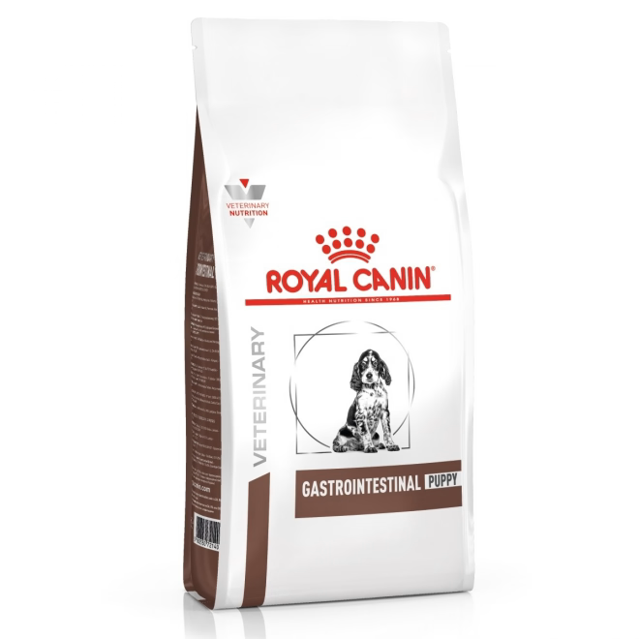
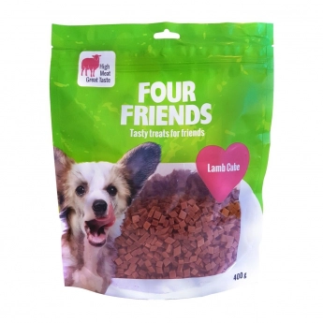
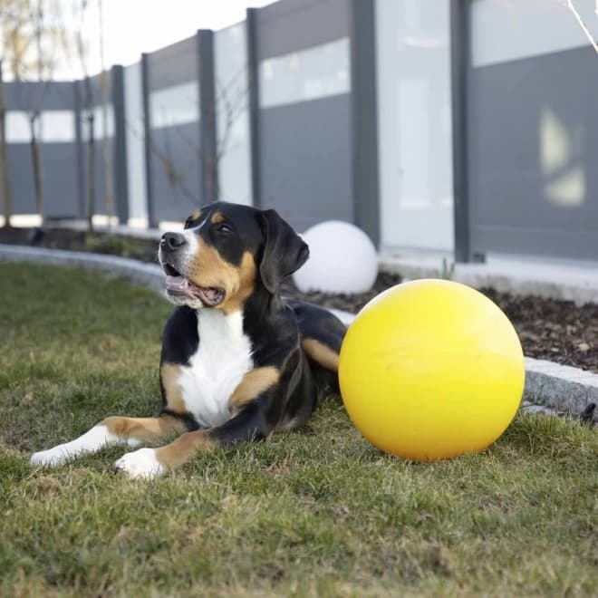
Team CodeHard
Erik Levander
Jani karhula
Markus Sköld
Sara Petré
Selim Hussen
Notes:
Pitch:
Hej, välkommen till vår presentation, vi är team Codehard och vi tänkte prata lite om våra tankar om hur det har gått med att jobba agilt och visa hur vår ERDiagram ser ut och Erik har förbered en liten demonstration
först tänkte jag berätta lite om hur vi fick uppdraget att bygga en databas åt vår kund:
En industrialist har planer att bygga upp detaljhandel riktat mot husdjur med en inbyggd socialt nätverk för att djurägare ska kunna prata med varandra, skapa egna communities samtidigt de handlar produkter av högkvalite, sen är tanken att det ska expanderas överallt på jorden och även på månen och mars inom en snar framtid.
Även om Industrialisten är grym på att bygga bilar och raket,så visste han inte jätte mycket om hur en databas ska se ut i något så nytt som det här, och det är därför beslutade han att anlita specialister inom databasdesign för att implementera den.
industrialisten ville anlita en team som hade teknisk kompetens men också brinnande intresse för djur, med anledningen att bygga en databas som är anpassad för djurägare och deras behov, Team Codehard blev vald för att vi är inte bara specialister inom DB design men vi har brinnande intresse för djurens välmående och förstår vad djurägare har för behov i en community och inom detaljhandel.
Med det sagt lämnar jag ordet över till Sara

Slide 2
Agila arbetet
Tydligt
Delaktighet
Anpassat arbetsgången efter våra behov
Bra dialog
Notes:
Tack Jani!
I det här hedervärda uppdraget så valde vi att arbeta agilt.
Jag ska berätta lite övergripande om hur vi som grupp upplevde det agila arbetet. Vad har vi för reflektioner helt enkelt.
Tydligt: Det agila arbetet ger en tydlighet. Det blir tydligt genom att man visualiserar arbetsgången i ett visuellt verktyg.
I vårt fall var det Trello. Planeringen blir tydlig och även förväntningarna av teammedlemmarna.
Delaktighet: Vi har upplevt att alla känt sig delaktiga. Alla har fått komma till tals och vi har haft en bra gruppdynamik.
Anpassat arbetsgången efter våra behov från sprint till sprint. Vi har varit flexibla i vårt arbete och det anser vi vara en nyckel till framgång.
Bra dialog i gruppen. Vi valde att arbeta öppet och med öppet menar jag att vi kontinuerligt har haft inblick i alla teammedlemars arbete.
Det ledde till vi jobbade ihop oss, så att vi fick samsyn i saker vi innan hade olika synsätt på. På så vis fick vi en gemensam röd tråd.
Det agila arbetet drev vi igång direkt.
Nu ska Selim berätta lite mer i detalj arbetsgången i de olika sprintarna.
(Vi kom igång väldigt snabbt med det agila arbetet. Med daily standup, fixa strukturen, slackgrupp m.m. Vi började samarbeta väldigt snabbt.)

Slide 3
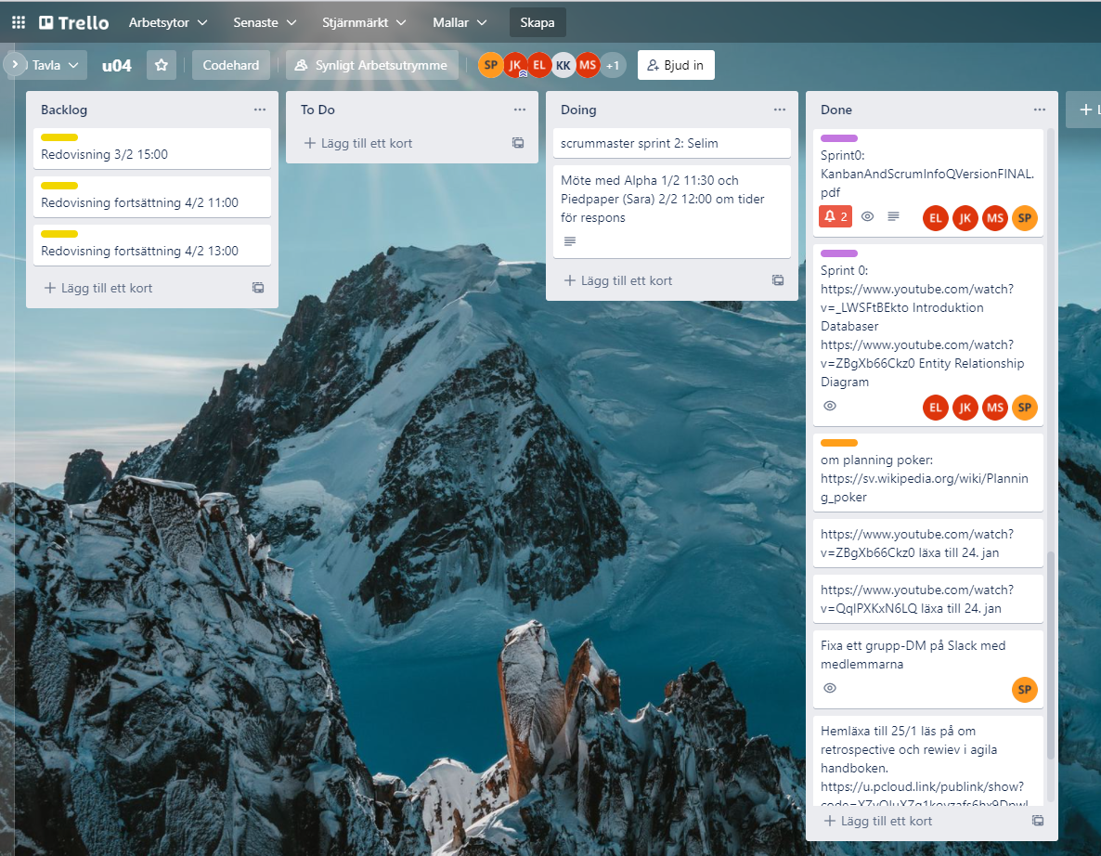
Sprint 0 (bild)
Notes:
Sprint zero. Första veckan. Skaffa kompetens kring databaser samt sätta struktur för möten och arbetet.
Visa varje sprint som bilder.
Vi kom igång väldigt snabbt med det agila arbetet. Med daily standup, fixa strukturen, slackgrupp m.m. Vi började samarbeta väldigt snabbt.
Vi använde trello för retrospective/review.
Sprint one.
Tidsestimeringen. Hur gjorde vi det?
Vi valde en-flera entiteter per dag där alla som hemuppgift fick fylla på med attribut. Sen diskuterade vi det på nästa daily standup.
Vi valde att alla gjorde allt sen diskuterade på standup.
Sprint two
Skala av entiter och attribut
Började med logiska modellen.
Efter technical review så gjorde vi om ERD. VI skalade ner till allt det nödvändiga.
Mer jobbat live i gruppmöten.
Jobbat mycket med förberedande av presentationen.

Slide 4
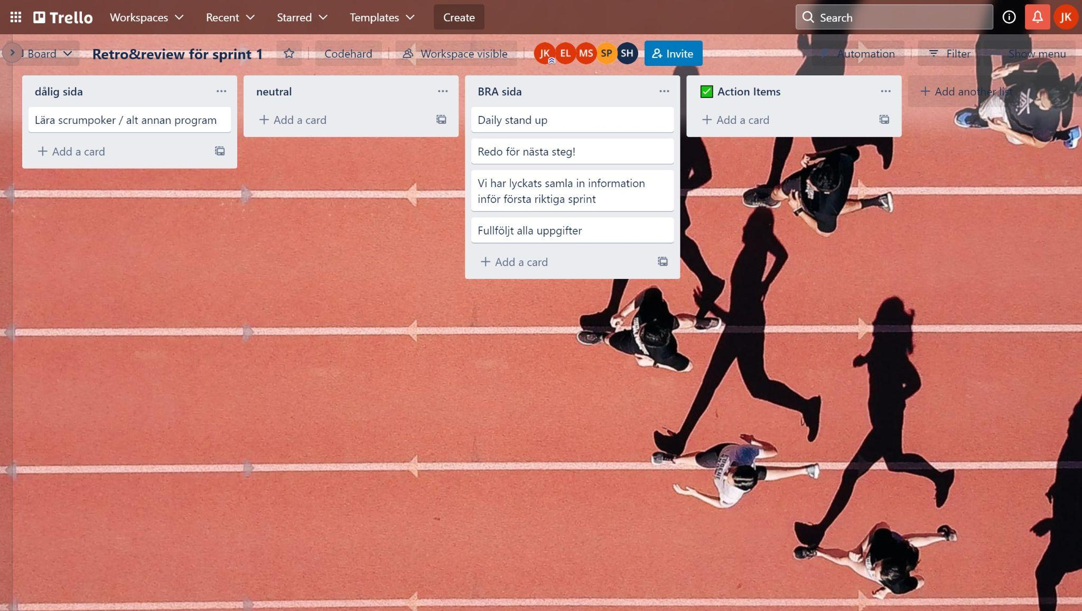
Notes:
retroreview:Vi pratade om det som gick bra och hur vi fick inte användning för scrumpoker, eftersom vi uppskattade tidsåtgången för varje kort när vi satte en deadline på korten.

Slide 5
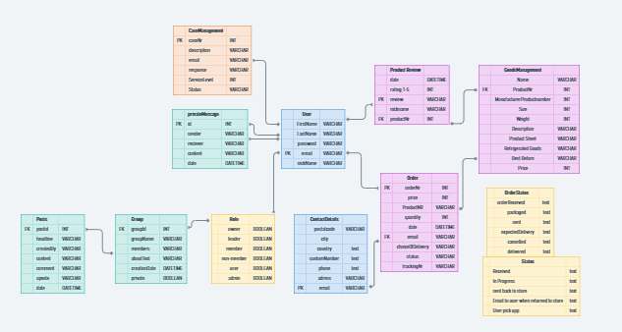
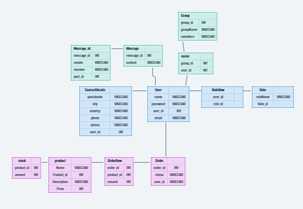
ERDiagram
Notes:
Processen om hur vi skapade diagrammen:
VI började att komma på alla tänkbara attribut som skulle vara med för att göra så bra databas som möjligt. Alltså lite av ett önskeläge.
Exempel på sånt vi hade med var. BEskrivning av varor, kylvara eller ej, storlek på varorna, förväntad leveranstid etc.
Nånstans i sprint två så tänkte vi om. Anledningen var att i första steget med en databas är grundfunktionerna viktigast att sätta. Att vi har en bra stabil grund i databasen.
DEt som är bra nu är att vi har en otroligt enkel och stabil stomme i databasen som kommer vara lätt att hantera. Eftersom så har vi en mängd förbättringar vi kan lägga in. Man kan säga att vi delade in det i need to have och nice to have.
Före och efter technical review.

Slide 6
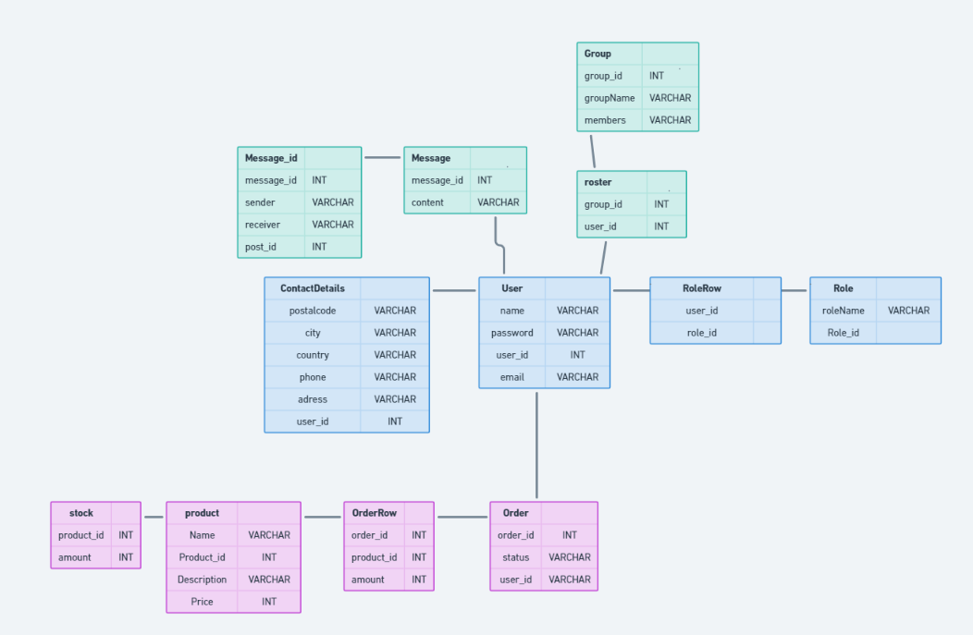
ERDiagram
Notes:
Processen om hur vi skapade diagrammen:
VI började att komma på alla tänkbara attribut som skulle vara med för att göra så bra databas som möjligt. Alltså lite av ett önskeläge.
Exempel på sånt vi hade med var. BEskrivning av varor, kylvara eller ej, storlek på varorna, förväntad leveranstid etc.
Nånstans i sprint två så tänkte vi om. Anledningen var att i första steget med en databas är grundfunktionerna viktigast att sätta. Att vi har en bra stabil grund i databasen.
DEt som är bra nu är att vi har en otroligt enkel och stabil stomme i databasen som kommer vara lätt att hantera. Eftersom så har vi en mängd förbättringar vi kan lägga in. Man kan säga att vi delade in det i need to have och nice to have.
Före och efter technical review.

Slide 7
Notes:
Erik visar exempel på hur databasen används

Slide 8
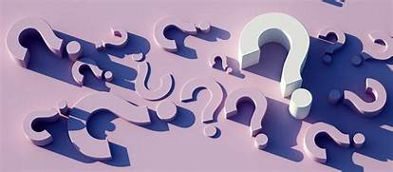
Notes:
Tack för oss!
Finns det några frågor?

